Slide 1

童年记忆—坦克大战
第3小组
项目分工
何俊威 | 程序实现，代码编写（强化道具、坦克实现）
卢雨晗 | 程序实现，代码编写（开始界面、游戏菜单）
陈忠毅 | 程序实现，代码编写（子弹、强化子弹）
鲁松蕾 | 程序实现，代码编写（各种地形），图形设计（坦克、道具、地图）
王雪 | 程序实现，代码编写（整合代码），ppt制作

Slide 2
目录
COMPANY PROFILE
01
需求分析
Requirement analysis
02
设计思路
Design thought
03
实现要点
Implement point
成果展示
04
Result demonstration

Slide 3
01
COMPANY PROFILE
需求分析
01
Requirement analysis

Slide 4
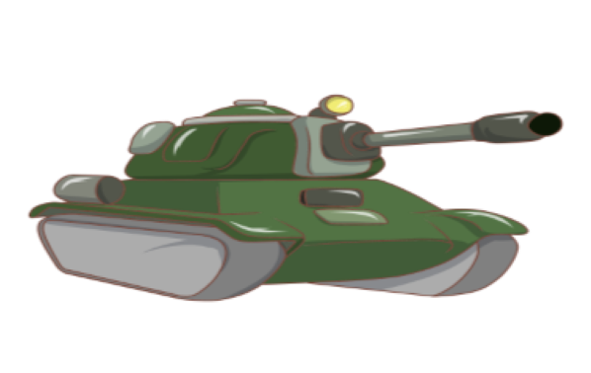
主要功能
1.用户点击游戏开始，选择游戏级别，开始游戏。
2.控制我方坦克移动方向和用子弹攻击敌方坦克。
3.游戏中可通过吃血包，蘑菇，盾牌来获得相应技能。

Slide 5
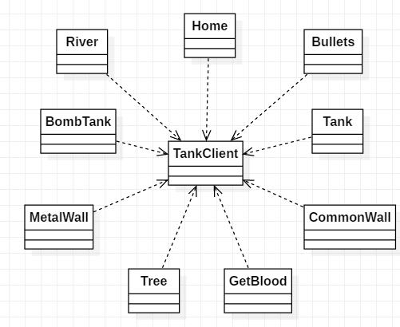
具有游戏开始，退出，暂停；关卡选择；帮助选项卡
Text
游戏界面具有子弹不可穿透的河流和铁墙，子弹可穿透的普通墙和草丛。还包括家和敌方坦克。
Text
我方坦克可以通过吃血包加血，吃蘑菇发射强子弹，吃盾牌来获得防御子弹的技能。
Text
要取得游戏胜利，必须要攻击完所有敌方坦克，同时保证，我方老巢不被敌方攻击。否则，游戏失败。当游戏结束后，可以选择退出游戏或者重新开始游戏。
Text

Slide 6
02
COMPANY PROFILE
设计思路
02
Design thought

Slide 7
设计流程图

Slide 8
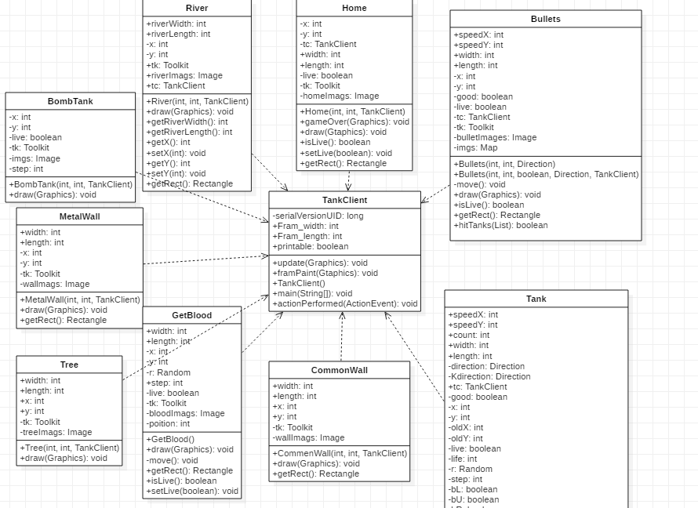
设计类图

Slide 9
03
COMPANY PROFILE
实现要点
03
Implement point

Slide 10
实现要点
1
动态效果
2
坦克类
01
02
04
03
3
主要测试

Slide 11

1
动态效果
draw方法
坦克，河流，树，家，墙等都是调用各自类里面的draw函数来画出来，然后new一个图形面板出来，把所有的元素都add进面板。
界面构造
每构造一个用户类都会产生一个包含各种游戏元素在内的界面。界面的构造在程序中由TankClient类的构造方法来完成。
不断刷新
游戏中的坦克和子弹都是在不断的动，可穿透的普通墙体也在“动”，所以对于画面，必须要不断的更新才能产生动态的效果。

Slide 12
2
坦克类
Tank属性
接收监听
吃到装备
Tank类的keyPressed()方法用于接受键盘的按键监听，接收到相应的键盘信息后，如接收到F，则表示发射子弹，所以此时要调用Tank类里的fire()方法，fire()方法不带传递参数，因为子弹的方向总是从属于坦克的方向和位置。
速度（有X轴和Y轴速度之分），坦克大小，坦克所在新的位置（X坐标和Y坐标），坦克是否还活着，行动方向等。所有的这些属性都有一个初始化值，从而在游戏一开始就可以运行。
通过GetBlood类，GetStrong类，和Tank类实现吃到血包增加生命，吃到蘑菇发射超级子弹，吃到盾牌抵抗子弹。

Slide 13
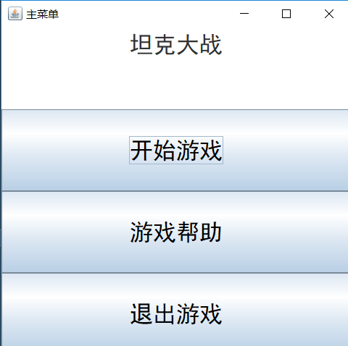
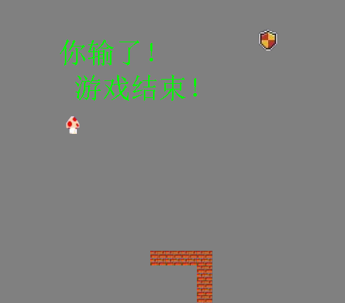
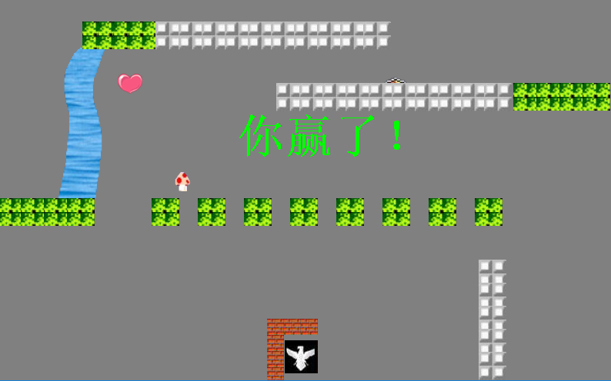
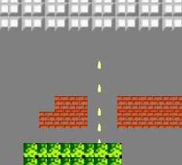
3
主要测试
开始菜单
家被攻击
吃到盾牌
子弹攻击
金属墙
点击游戏
重新开始

Slide 14
04
COMPANY PROFILE
04
成果展示
Result demonstration

Slide 15

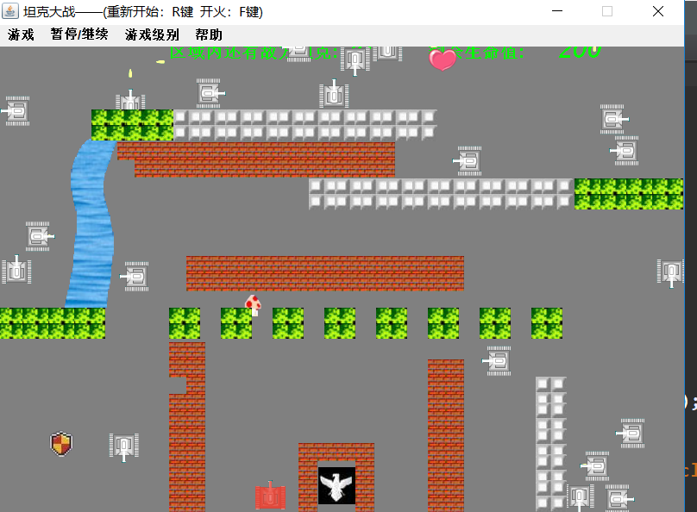

Slide 16
THANKS~

